Slide 1
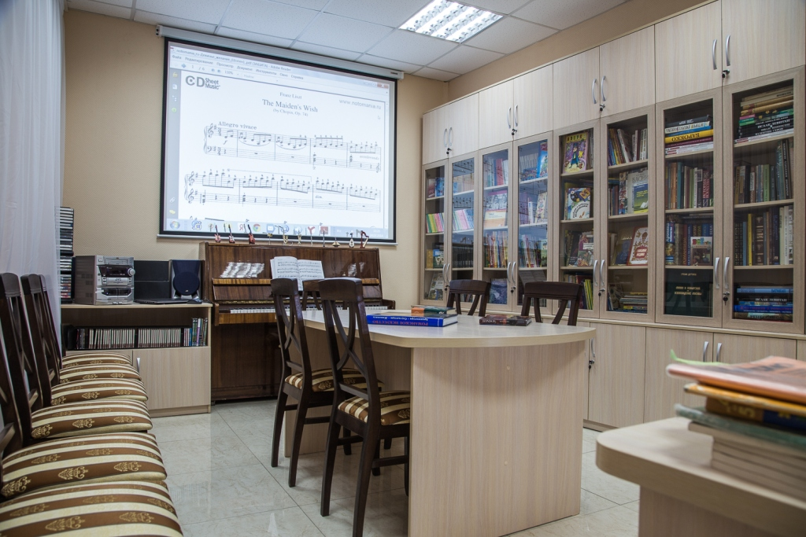
Медиатека МЭЦ –путь в новое информационное пространство

Slide 2
Медиате́ка англ. Media «носитель»+ греч. θήκη «место хранения»)
Медиатека - это среда, в которой пользователи могут комфортно и эффективно работать с различными информационными ресурсами (печатными изданиями, аудио- и видеоданными), находящимися как в самой библиотеке, так и за её пределами.

Slide 3
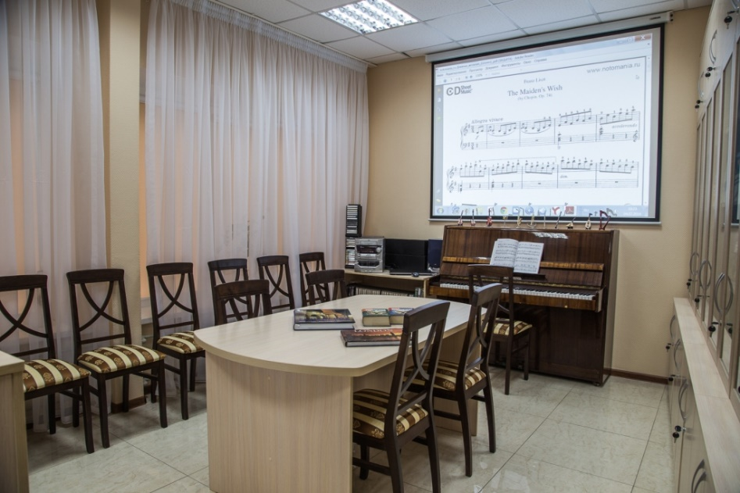
Библиотечный медиацентр
-является структурным подразделением МЭЦ
-важная составляющая учебной деятельности образовательного учреждения
-центр педагогической информации
Библиотекарь
-посредник между
информационными ресурсами,
запросами учащихся и педагогов.

Slide 4
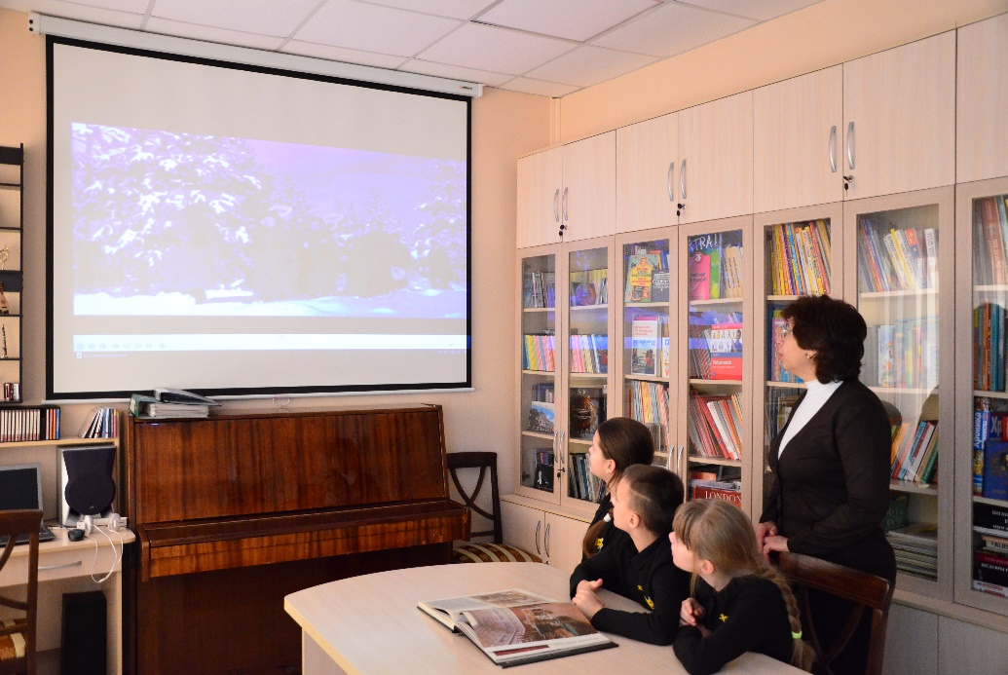
Цель создания медиатеки.
формирование медиапространства для участников образовательного процесса.

Slide 5
Задачи:
создание условий для самостоятельной и оперативной работы с информацией, представленной в различном виде, для всех участников образовательного процесса;
создание возможности организации самостоятельной исследовательской индивидуальной или групповой работы;
повышение профессионального уровня педагогов и учебно-познавательной деятельности школы;
обеспечение свободного доступа к различным информационным источникам;
создание условий для формирования сетевого сообщества.

Slide 6
ИНФОРМАЦИОННО-ОБРАЗОВАТЕЛЬНЫЙ МЕДИАЦЕНТР
БИБЛИОТЕКА:
абонемент,
читальный
зал,
сектор хранения основного фонда.
АУДИО ВИДЕОЗОНА:
видеопроектор,
экран,
музыкальный центр.
КОМПЬЮТЕРНАЯ ЗОНА:
компьютер,
ноутбук,
интернет,
сетевое хранилище
ЗОНА КОПИРОВАЛЬНО-МНОЖИТЕЛЬНОЙ ТЕХНИКИ:
МФУ (многофункциональное устройство)

Slide 7
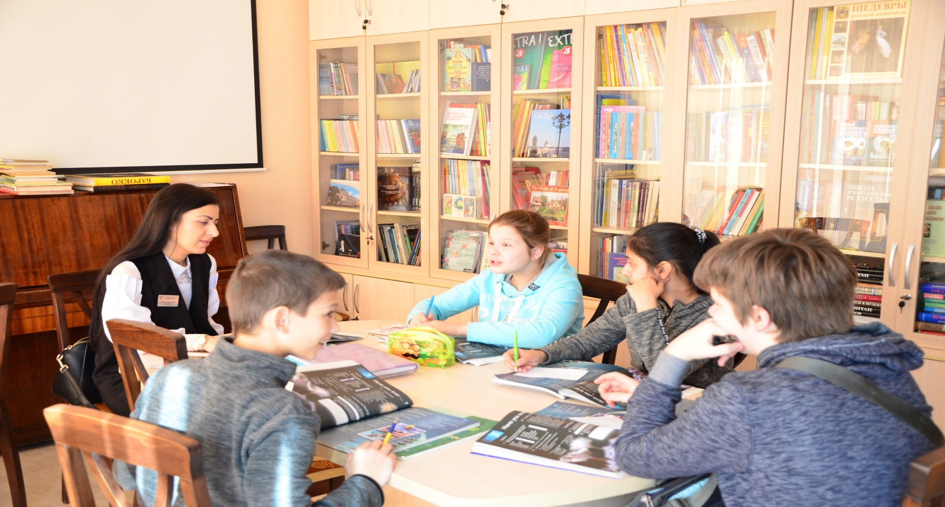
Рабочие зоны медиатеки МЭЦ
Абонемент и читальный зал

Slide 8
Зона копировально-множительной техники

Slide 9
Видеозона

Slide 10
Компьютерная зона медиатеки

Slide 11
Сетевое хранилище Медиацентра
МЕДИАТЕКА
Библиотека
Архив фотографий
Видеоархив
ноты
МУЗЫКА

Slide 12
Итоги работы:
На базе библиотеки МЭЦ создан информационно-библиотечный Медиацентр, который оборудован музыкальным центром, экраном, видеопроектором, компьютерами, интернетом.
Фонд составляет более 15 тыс. экземпляров научной, учебной, справочной, художественной литературы. В фонде представлены книги, ноты, журналы, газеты, материалы на традиционных и электронных носителях.
На сайте МЭЦ имеется страничка Медиатеки, где регулярно размещается полезная информация.
Наши пользователи – учащиеся, преподавательский состав, сотрудники центра.

